Slide 1
Проект: Классификация качества красного вина
Тема: Пищевая промышленность:
Веб-приложение с использованием ИИ для управления инвентаризацией продуктов питания. Оно может определять срок годности, наличие аллергенов и содержание питательных веществ благодаря обработке данных о продуктах.
Студент: Климов А.В.

Slide 2
Анализ существующих решений
Существует несколько подходов к классификации и предсказанию качества красного вина
использование химических параметров вина, таких как уровень алкоголя, кислотности, содержание сахара и другие - ML
использование органолептических характеристик, таких как цвет, запах, вкус и послевкусие - дегустаторы

Slide 3
Выбор инструментов для разработки
Чтобы удовлетворить требованиям проекта использовались следующие инструменты и пакеты:
Python, HTML, CSS
Flask (Python)
SQLlite
scikit-learn - RandomForest

Slide 4
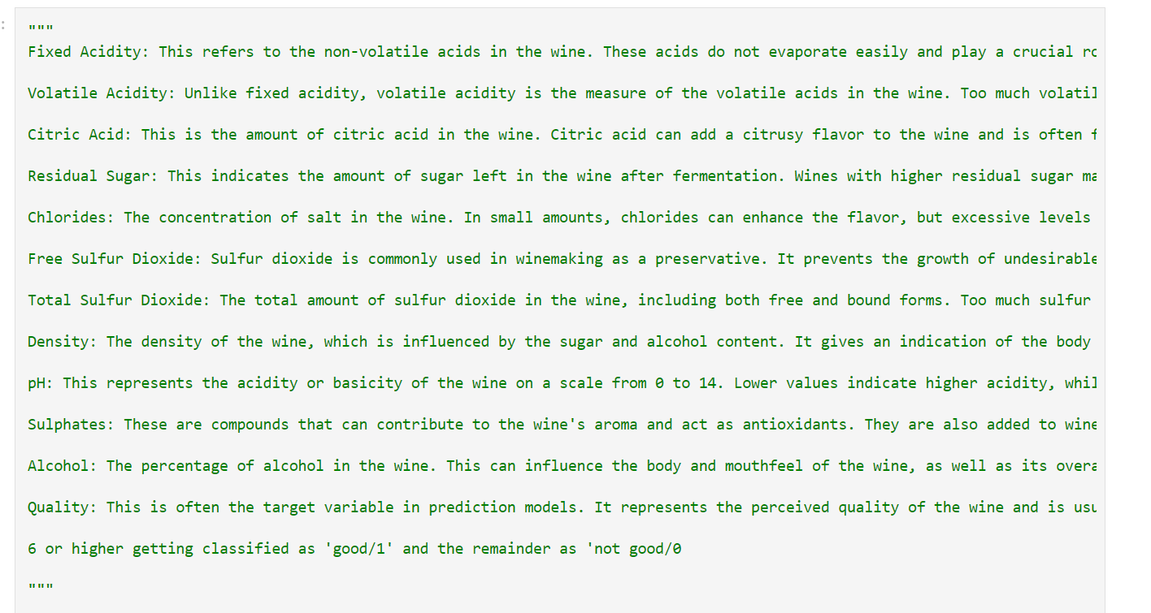
Выбор датасета
https://www.kaggle.com/datasets/uciml/red-wine-quality-cortez-et-al-2009

Slide 5
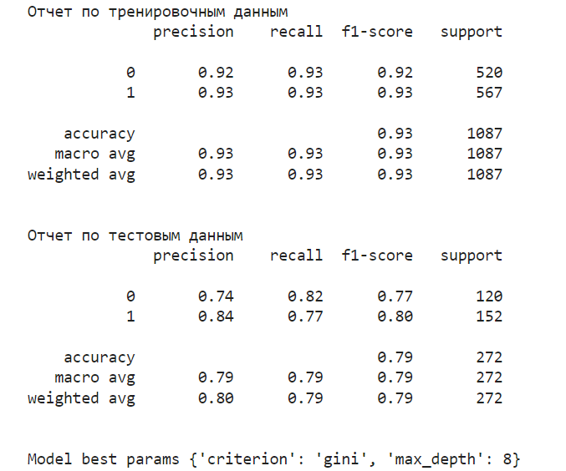
Выбор и качество модели
from sklearn.ensemble import RandomForestClassifier
*feature ingeneering не помог

Slide 6
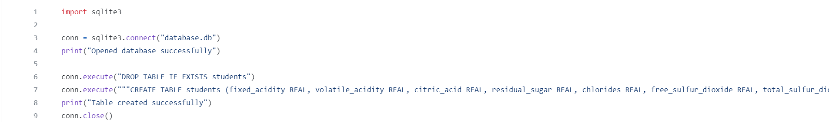
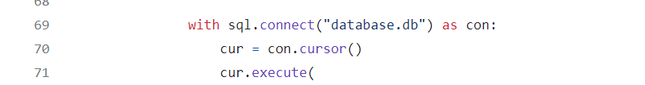
Создание и запись в бд

Slide 7
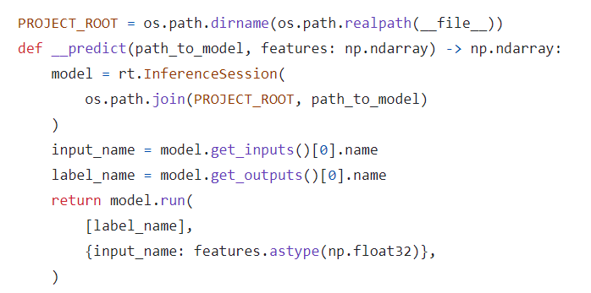


Сохранение и инференс

Slide 8
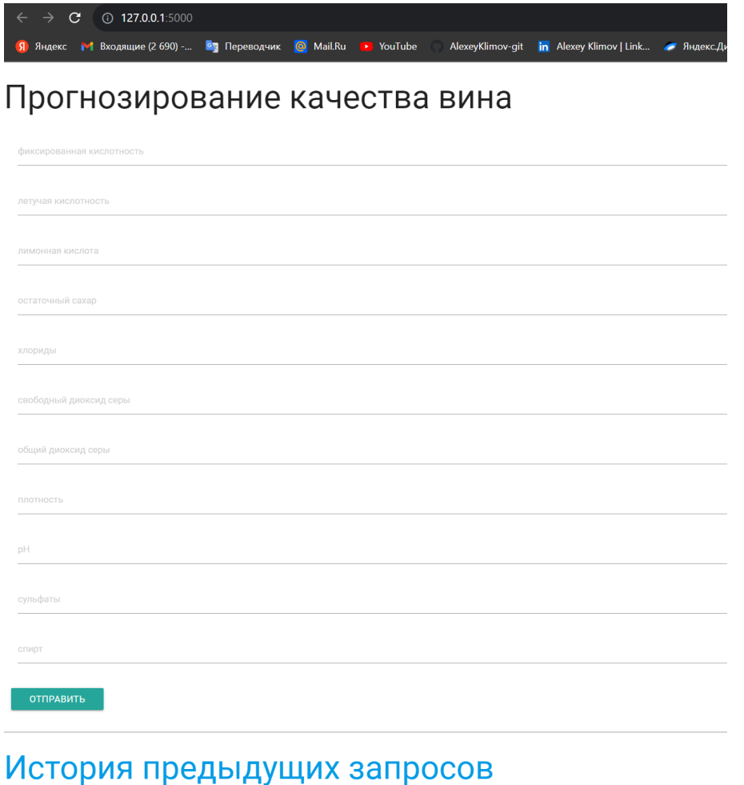
Интерфейс основного приложения
Главная страница приложения (Форма с заполненными данными)

Slide 9
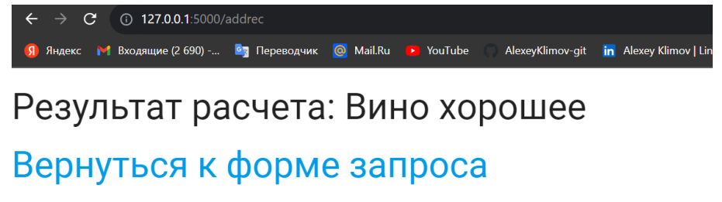
Интерфейс основного приложения
Пример вывода результата

Slide 10
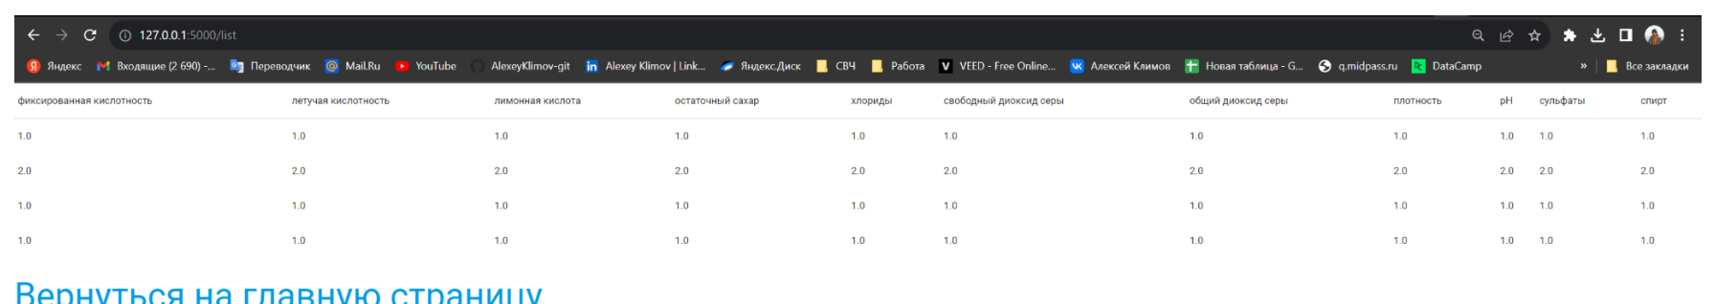
Интерфейс основного приложения
История результатов:

Slide 11
Скорость работы и инструкция по запуску приложения
Время инференса составляет в среднем 2 секунды.
Чтобы установить приложение нужно
1) склонировать репозиторий командой git clone https://github.com/AlexeyKlimov-git/Innopolis-ML-course.git
2) Создать виртуальную среду https://tyapk.ru/blog/post/python-virtual-environment-windows
3) Установить нужные пакеты для запуска приложения pip install -r requirements.txt
4) запустить веб-приложение flask run

